Slide 1
Арканоид
Выполнила: Босова диана

Slide 2
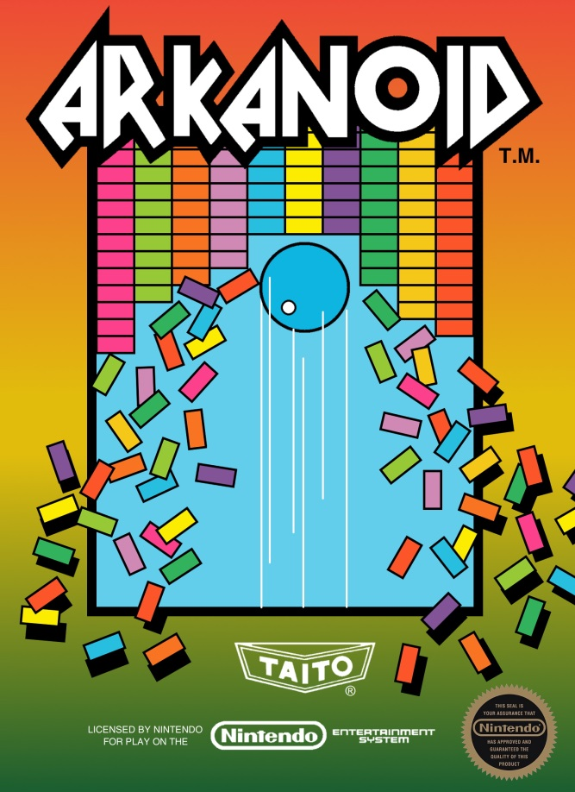

Что собой представляет арканоид
Арканоид – компьюторная игра , целью которой является разбить мячиком все блоки, не уранив его при этом. Для этого необходимо управлять платформой с помощью стрелок на клавиатуре.

Slide 3
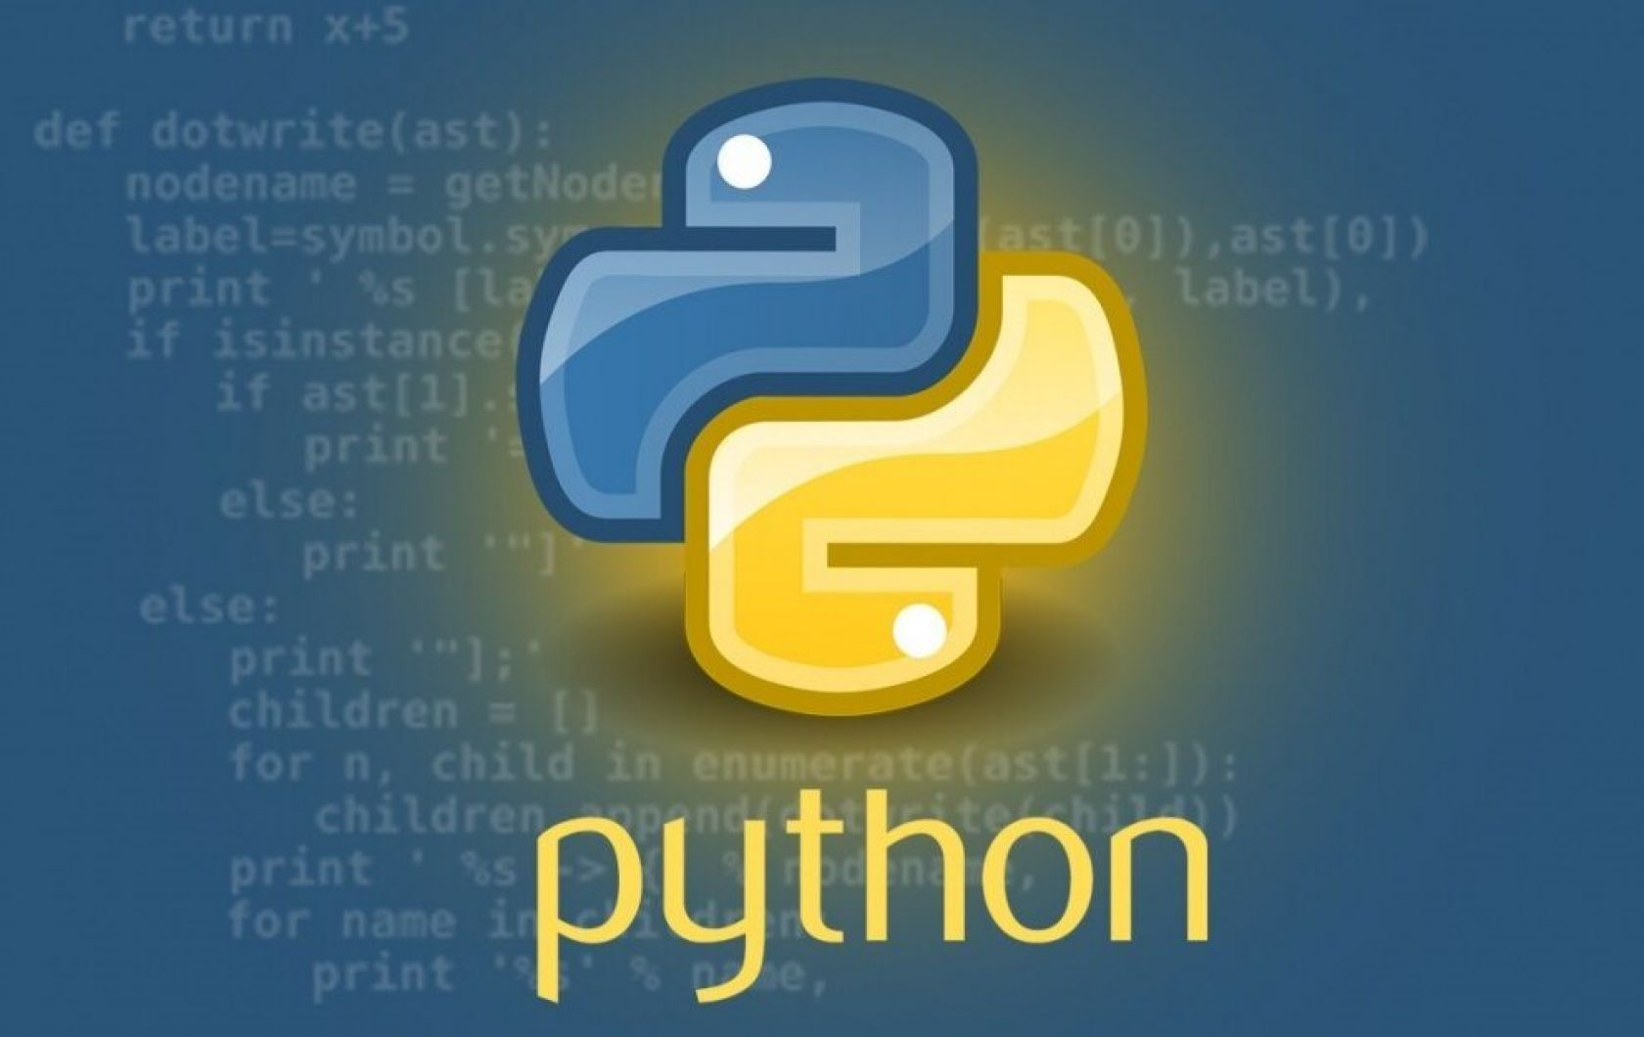

Реализация на python
Целью проекта является создать игру арканоид.
Создавать проект будем с помощью языка программирования Python и библиотеки PyGame.

Slide 4
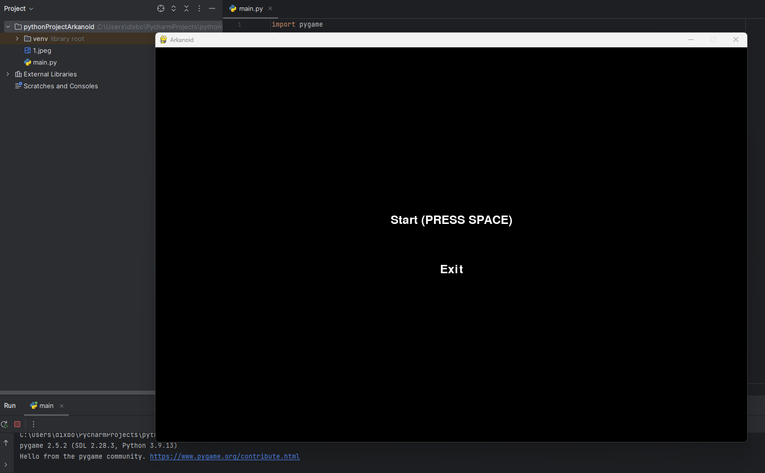
Реализация на python
После изучения документации и реализации кода программы мы получаем результат:
Стартовое окно.

Slide 5
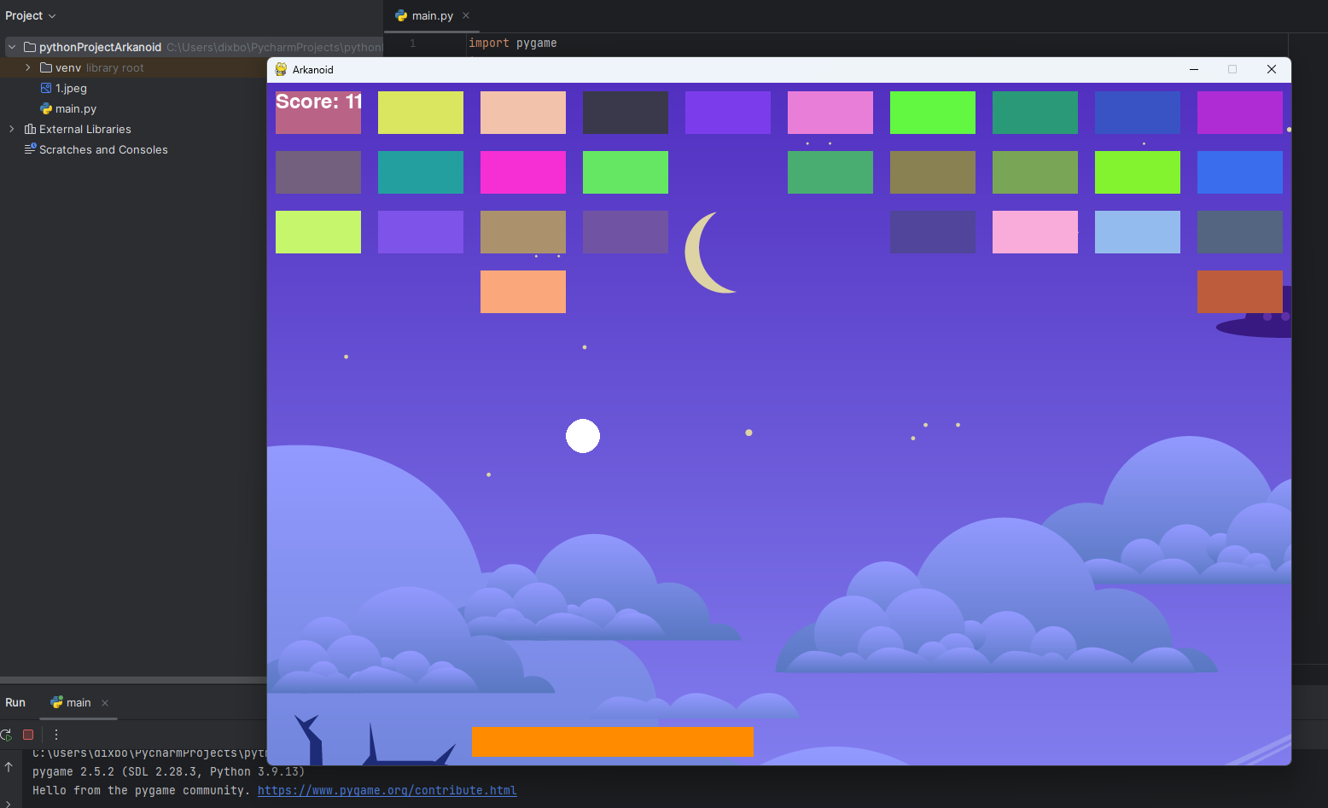
Реализация на python
Окно с игровым процессом.

Slide 6
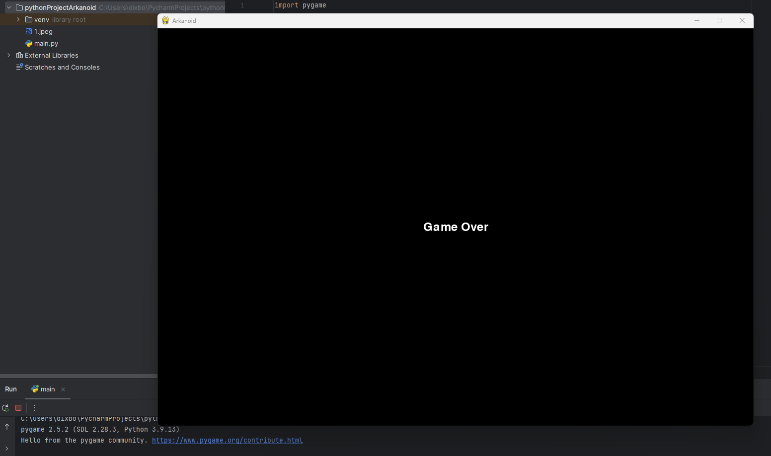
Реализация на python
Окно проигрыша.

Slide 7
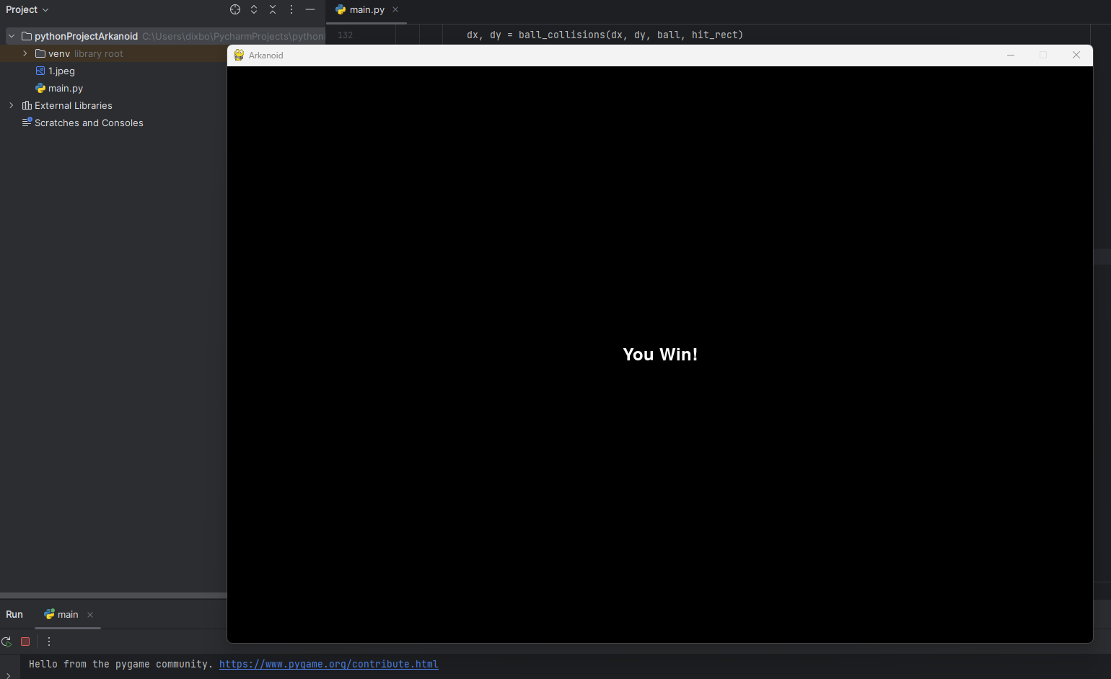
Реализация на python
Окно выигрыша.

Slide 8
Итог
Была создана игра арканоид на языке программирования python, с помощью библиотеки PyGame.
С исходным кодом можно ознакомиться по ссылке: https://disk.yandex.ru/d/lcTyYnPLcCrIkQ

